Slide 1
Interaction patient/médecin en contexte de formation à l’annonce d’événements indésirables graves Jorane Saubesty Sous la direction de Marion Tellier et Daniel Mestre Réunion d’équipe C3i Laboratoire parole et langage Mardi 10 mars 2015

Slide 2
Contexte
Un EIG, qu’est-ce que c’est ?
Evénement indésirable grave
Environ 1 EIG tous les 5 jours sur un service de 30 lits (environ 1 EIG/ 150 lits/ jour) (Michel et al. 2011)
Pourquoi est-ce important de communiquer autour de l’EIG ?
Une obligation légale – loi Kouchner, 4 mars 2002
Un enjeu pour les médecins
Vers le bien être des patients
La situation actuelle
En formation initiale : inexistant
La demande (HAS 2008, HAS 2011)
L’offre (IPC, CHU d’Angers)

Slide 3
Corpus
1 médecin et 1 patient/acteur
≈ 2h de corpus
7 interactions
7 médecins :
2 acteurs : une femme et un homme. Issus du milieu médical.
1 scénario unique
Fiche descriptive de la situation
Sujets à traiter
Directives à suivre

Slide 5
Cadre théorique
Message
Verbal
Prosodie
Gestes
Posture
Face
Linguistique interactionnelle :
L’interaction se fait à deux (Kerbrat-Orecchioni, 1986)
Prise en compte de tous les participants
Feedback :
« Actions (both audible and visible) that indicate the person is attending, following, appreciating or reacting to the story. They include (but are not limited to), nodding, « hmm », « yeah », smiling, laughing, motor mimicry, gesturing the content of the story, supplying words or phrases, dramatic intakes of breath, and display of excitement, fear, or alarm. » (Bavelas, 2002, p. 574)
Linguistique multimodale :
Geste et parole comme un seul système (McNeill, 1992)
En production comme en perception (Beattie et Shovelton, 1999)

Slide 6
Questions de recherche
Quelle est la trame de l’interaction de l’annonce d’un événement indésirable grave dans nos données ? Correspond-elle aux modèles et recommandations ?
Comment se met en place la compréhension entre les différentes interactants ? Quel est le mécanisme ([comprendre –se faire comprendre ?])
Comment le soignant s’assure d’être compris ?
Comment l’aidant signale qu’il comprend ou ne comprend pas ?

Slide 7
Question 1 : méthodologie
Baile et al. 2000 | HAS 2011 | Traverso 2002 adapté de Have 2001 |  | Saubesty
Setting up the Interview | Présentation des personnels en présence | Ouverture | Opening | Ouverture
Assessing the patient’s Perception | Synthèse de l’historique médical du patient (motifs, objectifs et déroulé de sa prise en charge) | Définition du problème | Complaint | Définition du problème
Obtaining the patient’s Invitation | Reconnaissance du dommage subi (sincérité et empathie) | Interrogatoire | Elaboration | Annonce
 |  | Examen
Giving Knowledge and Information to the patient | Description au patient des faits connus Expressions des regrets et/ou présentations des excuses | Diagnostic | Diagnosis | Implications Futures
Addressing the patient’s Emotions with empathic responses | Continuité des soins Offre de soutien | Prescription | Treatment | Fermeture
Strategy and Summary | Finalisation de l’entretien (prise de rendez-vous, proposition d’un référent, récapitulatif) | Clôture | Closing

Slide 8
Question 1 : Résultats préliminaires
Structure
Similaires dans les éléments
Différents dans l’organisation
Manque du segment « historique »
Présent dans implications futures
Nécessaire ? (Pour : il est quand même abordé, contre : pas de segment spécialisé)
Différence majeure avec les consultations : pas une relation de service
Notes:
C’est là qu’on insère le common ground

Slide 9
Question 2 : la méthodologie
Annotations multimodales – analyses qualitatives (- analyses quantitatives ?)
Non coverbaux
Extra-communicatif
Dessin
Kinésique
Dimensions
Iconiques
Métaphoriques
Déictiques
Battements
Interactifs
Emblèmes
Avortés
OGNI
Affiliation lexicale
Précède
Synchrone
Suit
Lien geste/parole
Complétion
Contradiction
Redondance
Regard
Sourire
Discours
Information
Répétition
Auto
Hétéro
Feedback
Forme
Fonction
Réparation
Auto-initiée
Hétéro-Initiée
Nouvelle
Connue

Slide 10
Résultats attendus // Hypothèses
Plus de gestes accompagnant les informations nouvelles que données
Gestes plus iconiques
Beaucoup de réparations auto-initiées
Moins de réparations quand l’information a déjà été donnéee
Grande prise en compte du feedback ou non feedback du patient
Est-ce que le patient donne préférentiellement pas de feedback plutôt que du feedback négatif ?

Slide 11
Exemple d’analyses
 ●

Slide 12
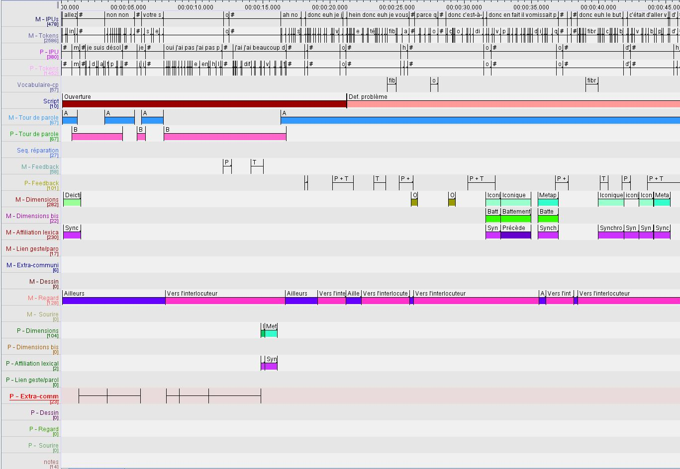

Slide 13
●

Slide 14
Ouverture / applications
Projet ANR ACORFORMed (Philippe Blache)
Agents COnversationnels en Réalité virtuelle pour la FORmation de MEDecins à l’annonce d’événement grave
Objectif : Explorer la question de l’interaction multimodale d’un langage naturel, ses bases théoriques et son expérimentation dans un environnement de réalité virtuelle grâce à un agent conversationnel animé doté d’un haut niveau de compétence communicative en langage naturel.
Analyses linguistiques de données réelles
Modélisation
Création d’un système de dialogue (synthèse/reconnaissance vocale)
Création d’un avatar parlant et mouvant
Intégration de cet avatar dans un système de réalité virtuelle

Slide 15
Merci
Baile, F. W., Buckman, R., Lenzi, R., Glober, G., Beale, E. A. et Kudelka, A., P. (2000) SPIKES – A Six-Steps Protocol for Delivering Bad News: Application to the Patient with Cancer. The Oncologist, 5 : 302-311.
Bavelas, J.B., Chovil, N., Lawrie, D.A., and Wade, A. (1992). Interactive gestures. Discourse Processes, 15, 469-489.
Caldognetto, E. M., Poggi, I., Cosi, P., Cavicchio, F., et Merola, G. (2004). Multimodal Score : an ANVIL Based Annotations Scheme for Multimodal Audio-Video Analysis. Workshop “Multimodal Corpora : Models Of Human Behaviour For The Specification And Evaluation Of Multimodal Input And Output Interfaces” In Association with the 4th International Conference On Language Resources And Evalutation (LREC) (Portugal).
Cosnier J. and Brossard A. (1984) La communication non verbale. Delachaux et Niestlé.
Ekman, P. and Friesen, W.V. (1969). The Repertoire Of Nonverbal Behavior Categories, origins, usage and coding. Semiotica, 1, 49-98.
Goldin-Meadow, S. (2003). Hearing gesture : How our hands help us think. Cambridge, MA.: Harvard University Press.
HAS (2008) Annoncer une mauvaise nouvelle.
HAS (2011) Annonce d’un dommage associé aux soins.
Have, Paul ten (2001) Sequential structures and categorical implications in doctor-patient interaction: ethnomethodology and history. Revised version of a paper read at the conference “Structure and Emergence of professionalized “Praxis””, J.W. Goethe-Universität, Frankfurt, Germany, Septembre 26-28, 2001.
McNeill, D. (1992). Hand and Mind: What Gestures Reveal about Thought. University Of Chicago Press, Chicago, Illinois (USA).
McNeill, D. (2005). Gesture and Thought. University of Chicago Press, Chicago, Illinois (USA).
Sacks, H., Schegloff, E.A. and Jefferson, G. (1974). A simplest systematics for the organization of turn-taking for conversation. Language, 50, 696-735.
Schegloff, E.A., Jefferson, G. and Sacks, H. (1977). The preference for self-correction in the organization of repair in conversation. Language, 53-2, 361-382.
Tan, N., Ferre, G., Tellier, M., Cela, E., Morel, M.-A., Martin, J.-C. & Blache, P. (2010). Multi-level Annotations of Nonverbal Behaviors in French Spontaneous Conversations. Language Resource and Evaluation Conference, 74-79, La Valette (Malte).

